Slide 1
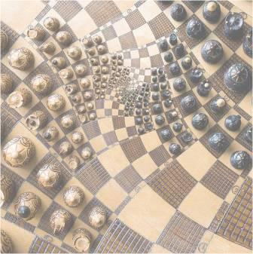
РИСОВАТЬ – ЗНАЧИТ ОБМАНЫВАТЬ
Руководители проекта:
Доронина Лариса Геннадьевна, учитель ИЗО МОУ СОШ №8
Шумкова Оксана Алексеевна, учитель информатики МОУ СОШ №8

Slide 2
Цель проекта : Дать общее представление современном виде изобразительного искусства ОП-АРТ, его течениях и о роли которую он оказал на развитие изобразительного искусства. Задачи: 1. познакомится с интересным видом изобразительного искусства, использовав методику изображения создать графические работы маркером ; 2. освоить программу компьютерной графики Corel DRAW; 3. использовав методику изображения в Corel DRAW, создать графические работы; 4. умение анализировать свои работы.

Slide 3
проект
практическая часть
изучение творчества
освоение программы CorelDraw
творческая часть
создание рисунка
музыкальное сопровождение, поэзия

Slide 4
- Это не поможет! – сказала она – Нельзя поверить в невозможное! - Просто у тебя мало опыта, - заметила королева. – В твоем возрасте я уделяла этому полчаса каждый день! В иные дни я успевала поверить в десяток невозможностей до завтрака
Льюис Кэрролл, «Алиса в зазеркалье»

Slide 5
"Рисовать – значит обманывать" – эти слова М.К. Эшера исполнены глубокого смысла. Искусство, о котором сегодня пойдет речь, дает почувствовать масштабы этого обмана. Из всех существующих иллюзий это искусство на наш взгляд, пожалуй, самое завораживающее. Те фокусы, которое оно вытворяет с нашим воображением, и та игривость, с которой оно смущает человеческую душу, делает его особенно увлекательными.

Slide 6
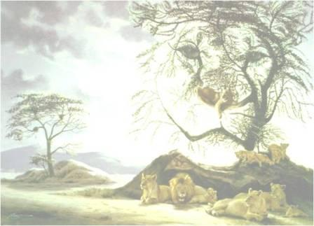
.ОП-АРТ (англ. optical art – оптическое искусство) – художественное течение второй половины 20 века, использующее различные зрительные иллюзии, основанные на особенностях восприятия плоских и пространственных фигур
Оптическое искусство—
искусство оптических иллюзий, опирающееся на
особенности визуального восприятия.
Задача оп-арта – обмануть глаз,
спровоцировать его на ложную реакцию, вызвать образ
"несуществующий".

Slide 7
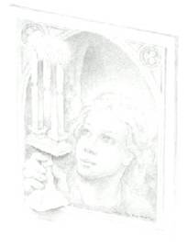
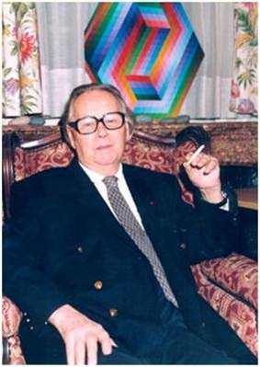
Представители Оп-арта
Виктор Вазарели
(1908-1997)
"Моя цель – внедрить пластическое сознание в повседневную жизнь».

Slide 8
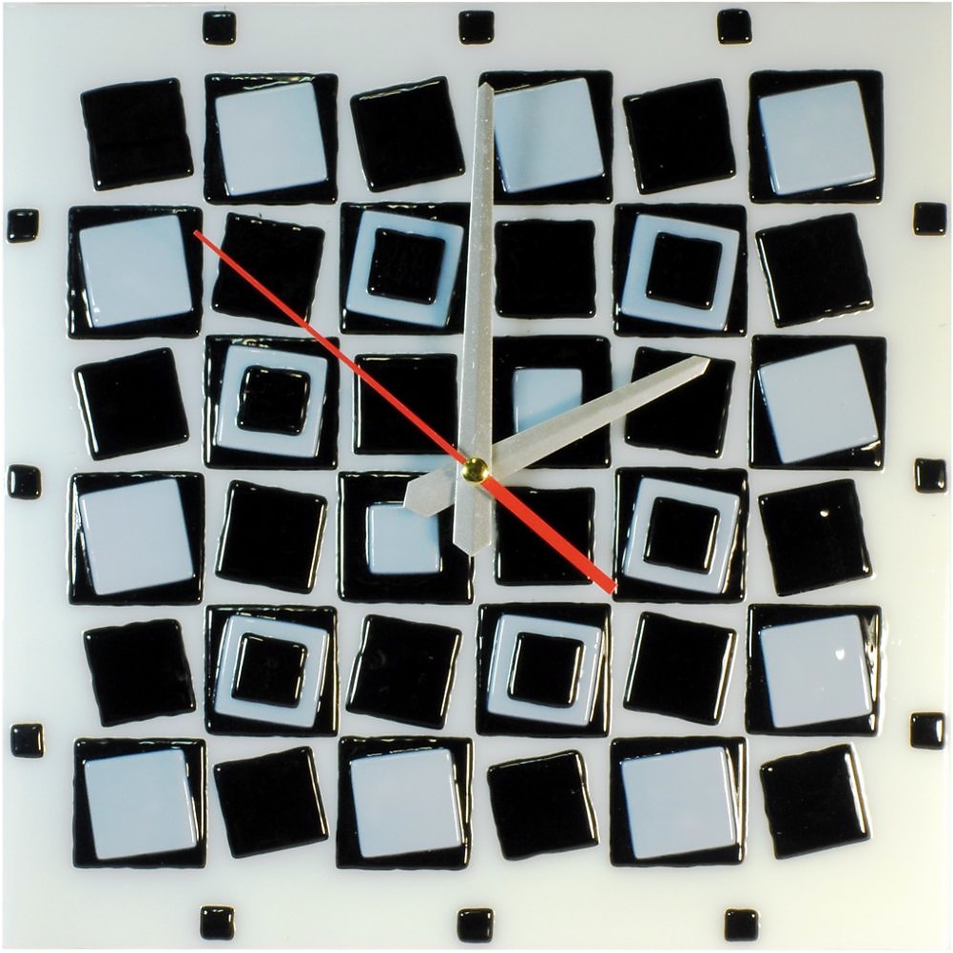
Оп-арт в интерьере

Slide 9
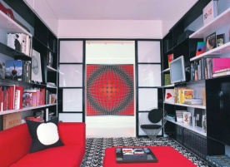

Slide 10
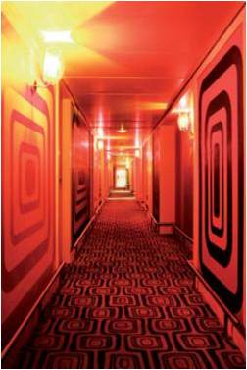

Slide 11
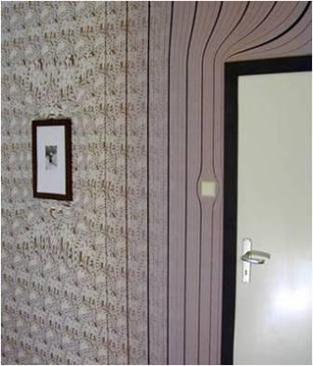

Slide 12
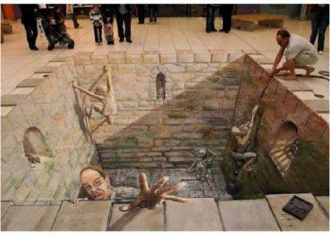
Оп-арт на асфальте

Slide 13
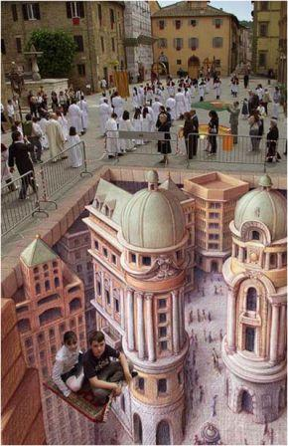

Slide 14
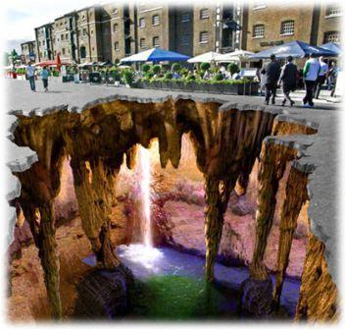

Slide 15
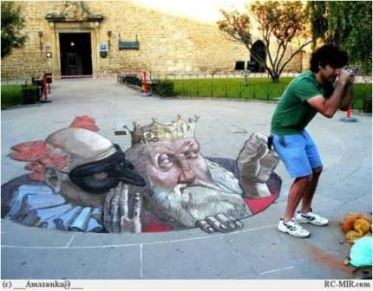

Slide 16
ГЕОМЕТРИЧЕСКИЕ ФИГУРЫ

Slide 19
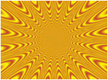
Движущиеся иллюзии

Slide 20
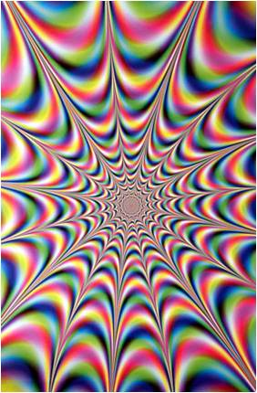

Slide 21
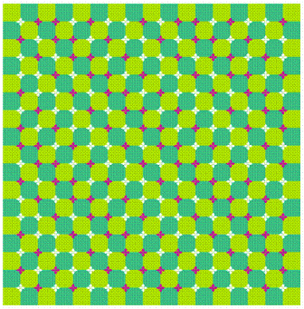

Slide 22
Уже давно была замечена удивительная особенность эстетической деятельности, которая заключается в том, что в художественном творчестве не столько повторяется, сколько преодолевается внутренний и внешний космос человека.

Slide 23
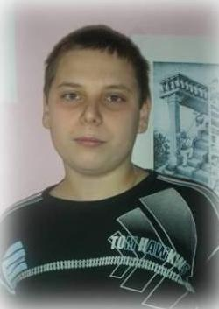
Денисов Алексей
Что такое ИСКУССТВО? - Абстракция смысла; На холсте – пыль дождя, Что в пространстве повисла, На экране – душа, Наизнанку раскрыта, А в стихах – мыслесвязь Без остатка излита … Много нас, кто к искусству Прикоснуться стремится, Окунуться, раскрыться И, быть может, забыться… Но не всякому это, увы, удается …

Slide 24
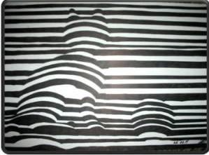

Slide 25
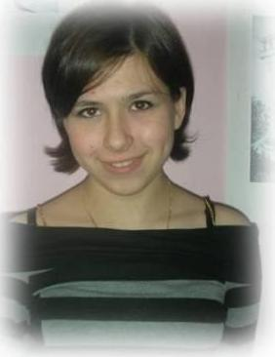
Кузнецова Дарья
Что есть полоски бересты,
Разбросанные перед нами?
Они - как чистые листы,
Украшенные письменами.
Из тех рисунков и значков
К нам, в нашу жизнь, под наши своды
Врывается из тьмы веков
Исповедальный крик природы.
Непраздным опытом полна,
Она тот крик в листы заносит,
И что-то все твердит она:
Предупреждает или просит?
Булат Окуджава
«Лошадь». В.Вазарели

Slide 26
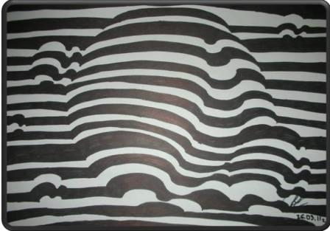
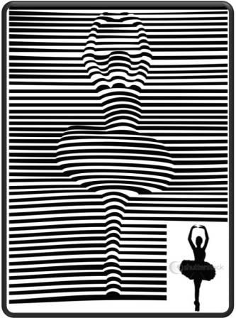

Slide 27
Вот так подкатит к горлу ком, Заноет что-то под ключицей. И тут же тонким коготком Творенье в душу постучится.

Slide 28
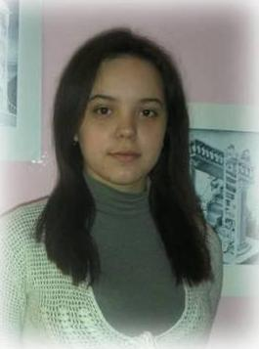
Кондрашина Мария
Весеннее солнце идет вслед за нами, Гран-при полосатых счастливейших дней, Его дожидаясь, рисуем мечтанья, Веселой полоской на чистом листе.

Slide 29
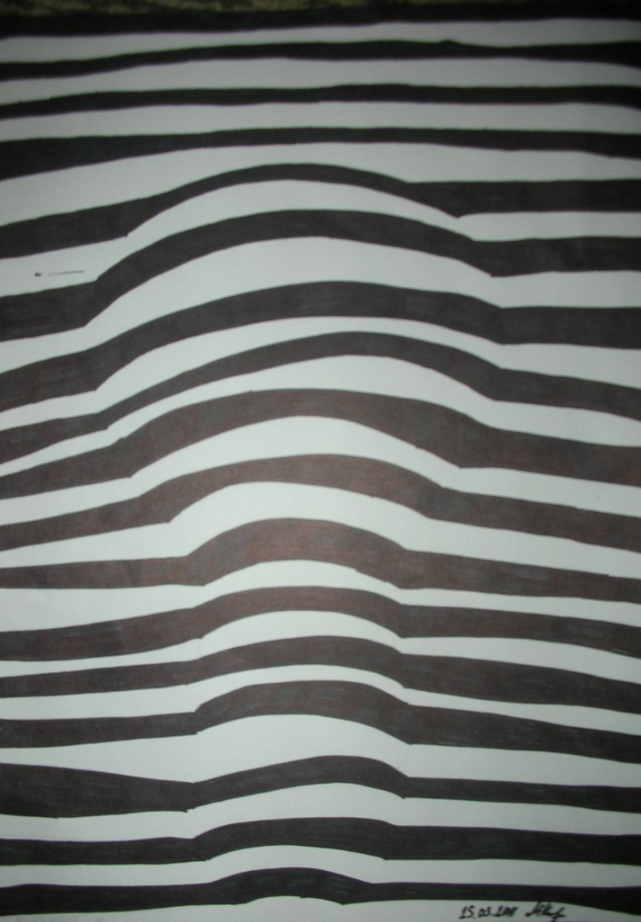
«Лампочка» «Шахматная фигура»

Slide 30
«Милая акула»

Slide 31
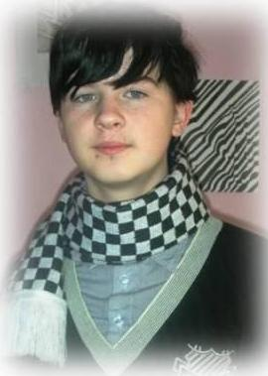
Бруев Дмитрий
Склонился ты, и ждёшь подрамник, Дрожит легонько кисть в руке, Твой напряжённый взгляд направлен На закорючку в уголке. Взмах! Закорючка разрастётся, И хлынет солнце на поля, Под смелой кистью встрепенётся И разнарядится земля. А там и птицы защебечут, Запахнут яблони в саду, А на дворе настанет вечер. И я позвать тебя приду. Как сладок он, успех творенья! Две радости в сердца влилось. Ведь у меня – стихотворенье, И тоже, вроде, удалось.

Slide 32
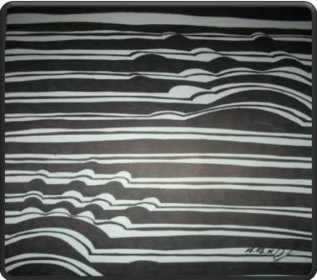

Slide 33
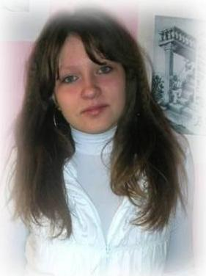
Полянина Светлана
Искусство - венец познанья, Над злом и страстью торжество; В нем свет на все созданье, В нем - божество!

Slide 34
«Резкие черно-белые контрасты, невыносимая вибрация дополнительных цветов, мерцание ритмических сеток и меняющихся структур, оптический кинетизм пластических компонентов – все физические явления наличествуют в наших работах; отныне их роль – не творить чудо, не погружать нас в сладостную меланхолию, а стимулировать, возбуждать в нас дикое веселье».

Slide 35
Вывод: Мы считаем, что для зрителя в этом искусстве нет ничего сложного. Живописцы и графики, черпая идеи у ученых, ставят и выполняют очень простую и древнюю художественную задачу - создать оптическую иллюзию.
Во вселенной людских понятий, За вселенной их жизни и нужд - Бесконечность восприятий, И для каждого свой путь. Ты не видишь, что видят другие, Другие не видят, что видишь ты. А у нас любовь, и планы такие, Что никогда не завянут цветы…

Slide 36
Спасибо за внимание!

